Slide 1
Automatic Pet Feeder

Slide 2
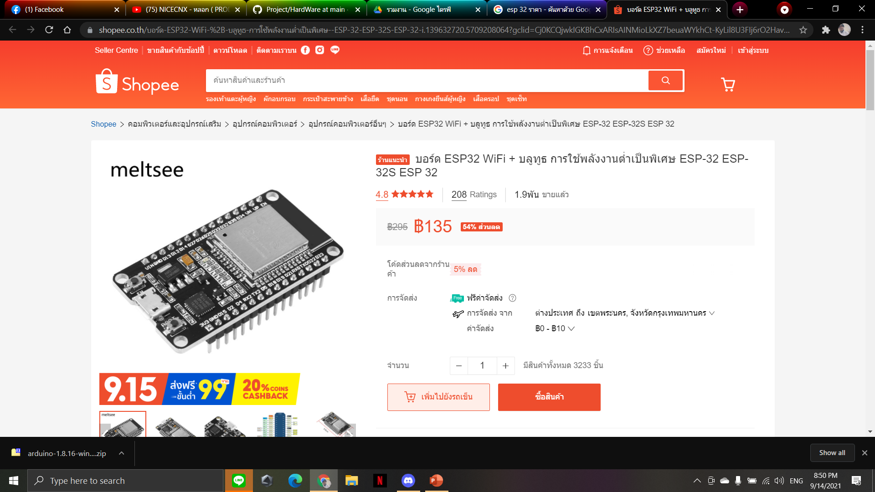
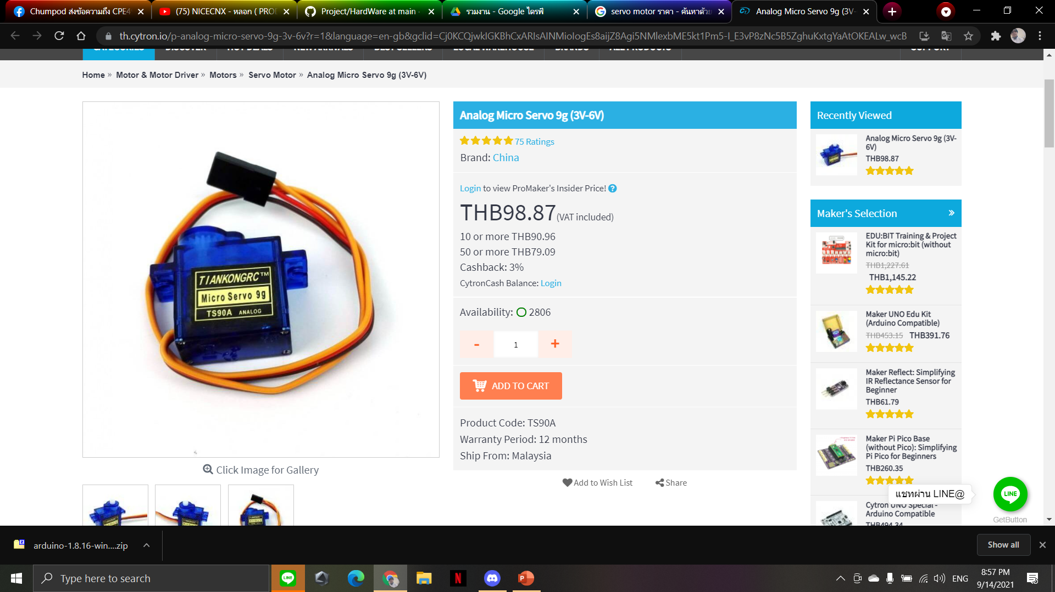
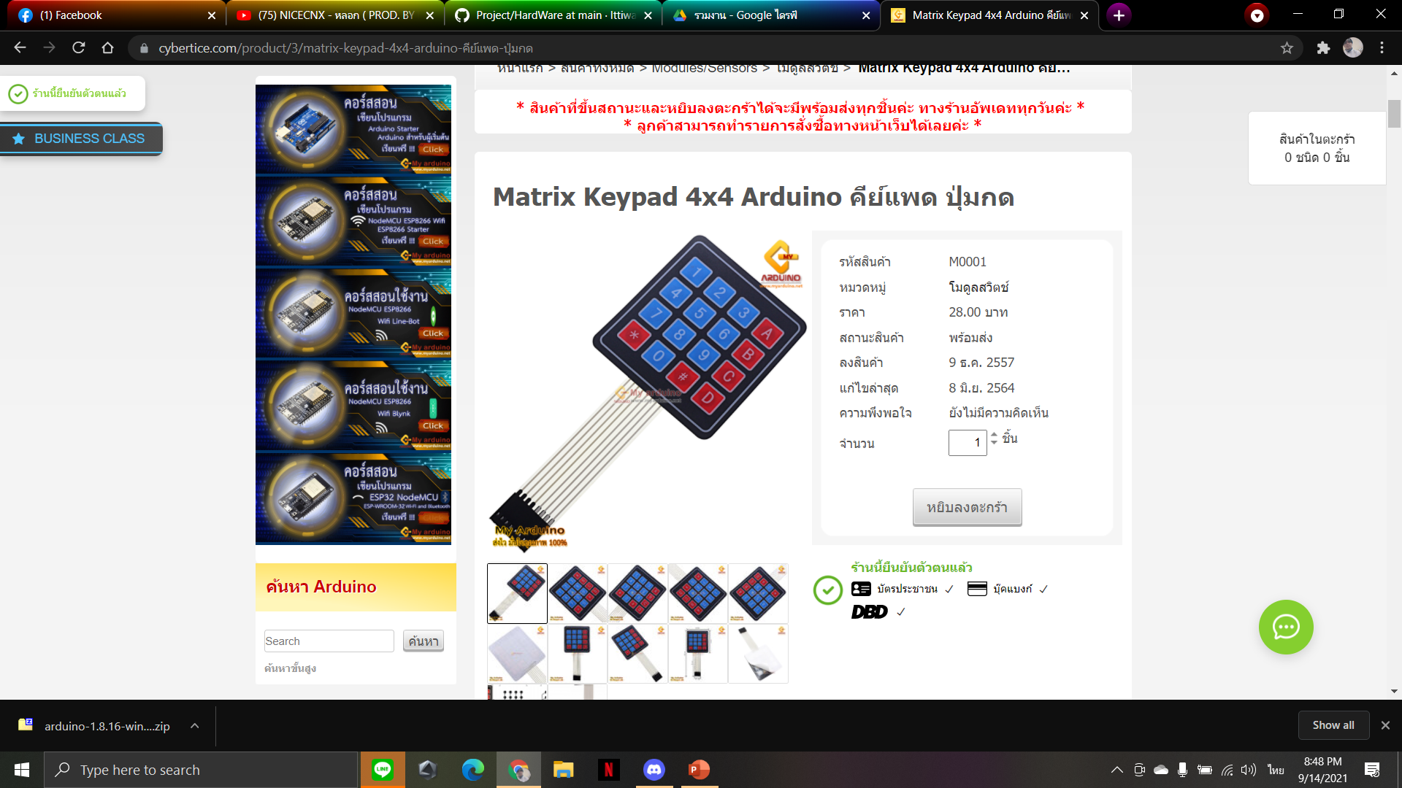
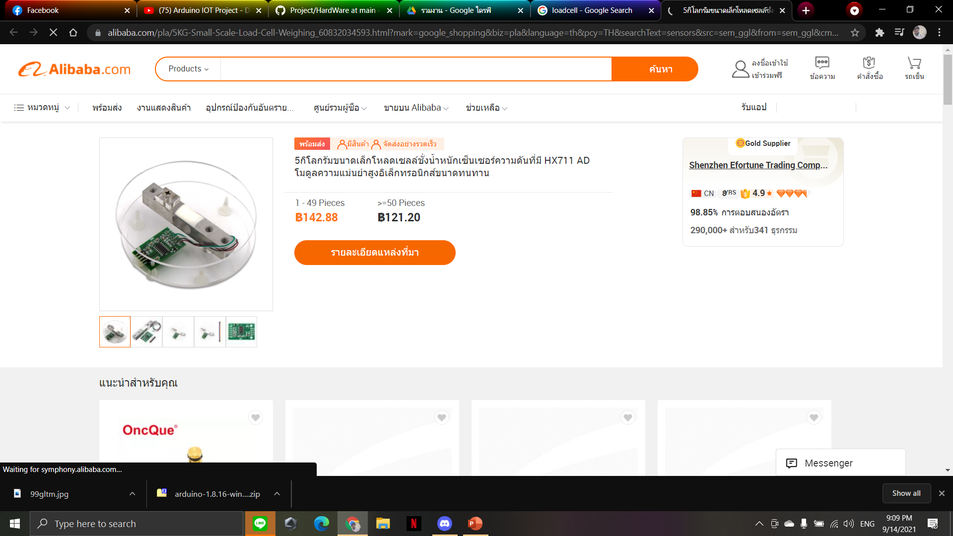
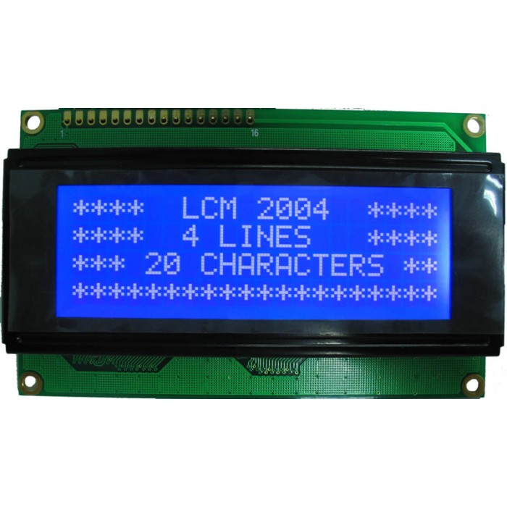
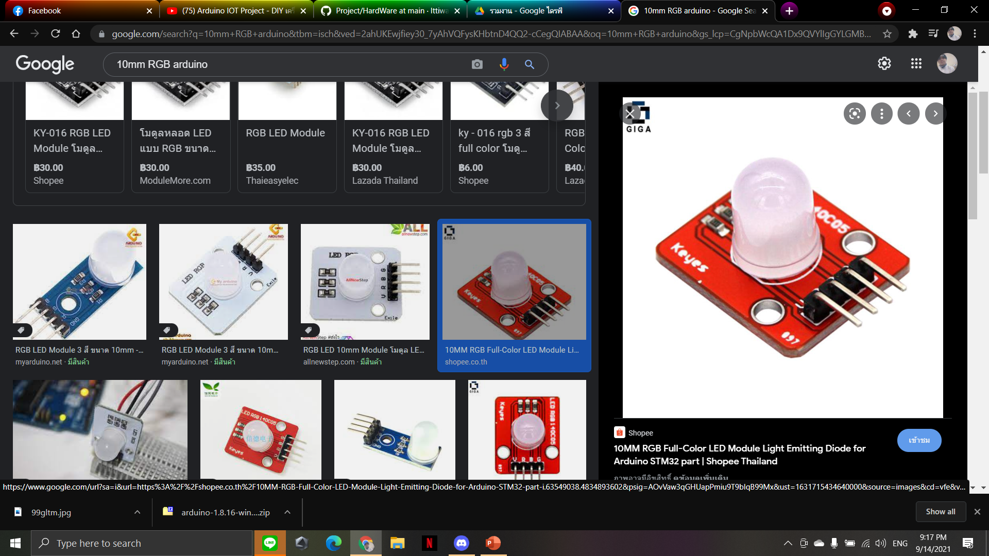
อุปกรณ์ที่ใช้
Matrix Keypad 4x4 Arduino คีย์แพด ปุ่มกด
ESP32s
Micro servo
Loadcell x3
RGB module 10mm.
LCD 20x4 l2c

Slide 3
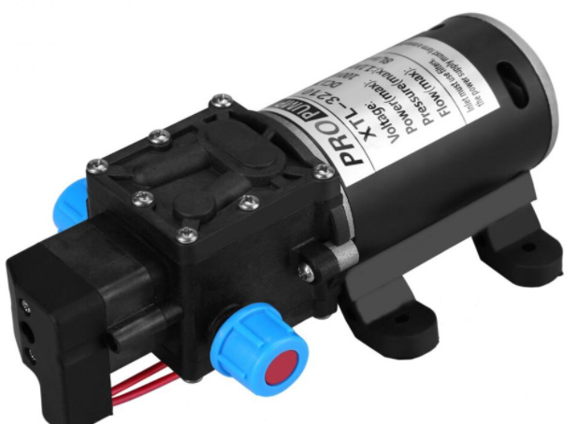
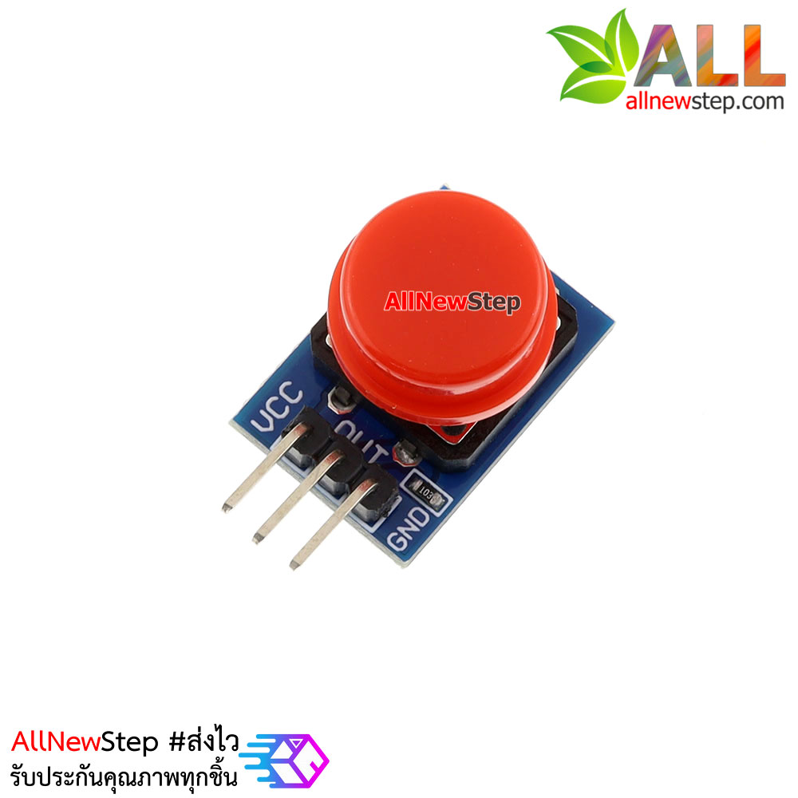
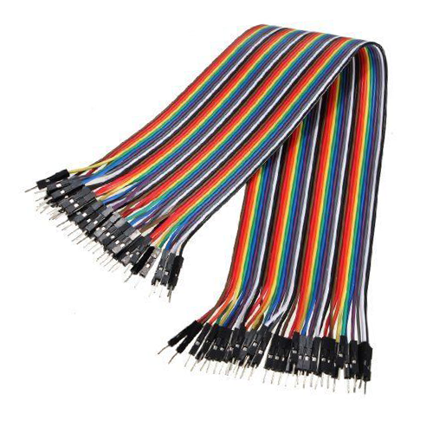
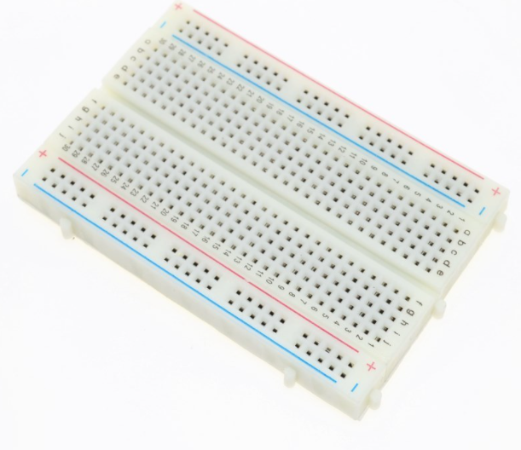
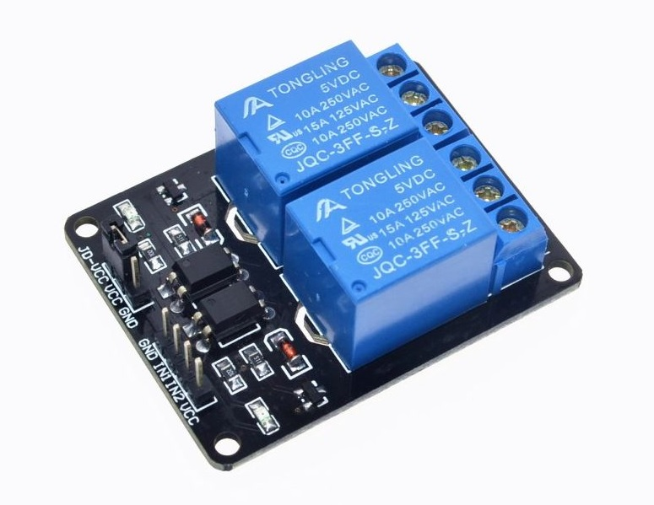
อุปกรณ์ที่ใช้(ต่อ)
Water pump 12v
Button Switch
Jumper wire
Bread Board
Delay 2 channel

Slide 4



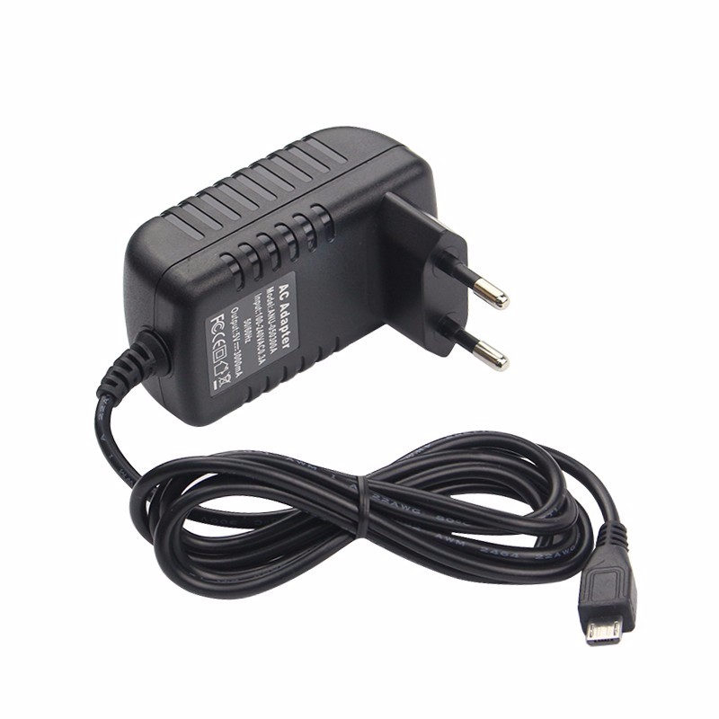
Block Diagram
APPICATION

Slide 5
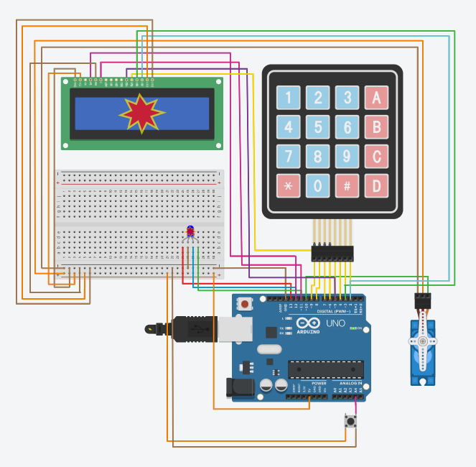
Design Circuit

Slide 6
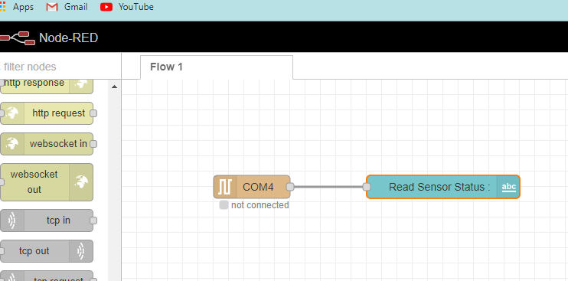
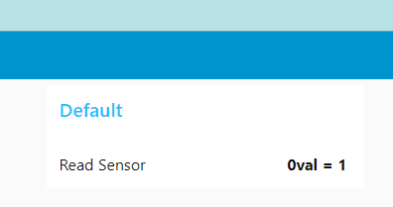
Arduino To NodeRed

